Slide 1
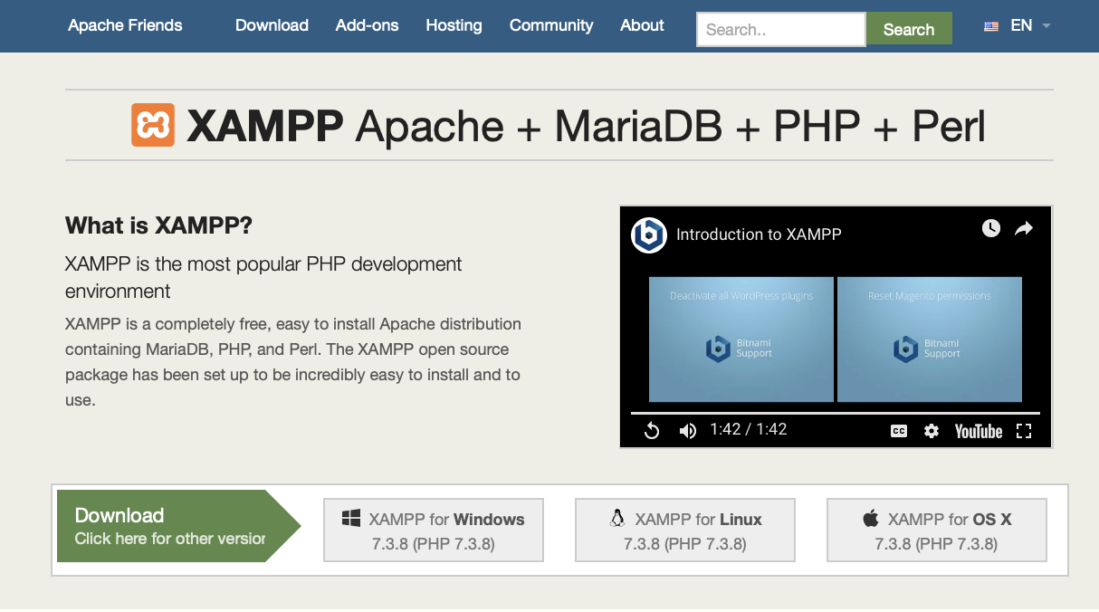
การติดตั้งเว็บเซิร์ฟเวอร์สำเร็จรูปด้วย XAMPP
รู้จักโปรแกรม XAMPP
XAMPP เป็นโปรแกรมที่ใช้จำลอง เครื่องพีซี/ โน๊ตบุ๊ค ให้เป็นเว็บเซิร์ฟเวอร์ สำหรับทดสอบ เขียนสคริป ภาษา PHP ร่วมกับฐานข้อมูล MySQL ภายหลังการติดตั้งโปรแกรม XAMPP ผู้ใช้สามารถลงมือเขียนโปรแกรมได้ทันที ข้อดีของโปรแกรม อยู่ที่มีเมนูควบคุมใช้งานที่ค่อนข้างเป็นมิตรกับผู้ใช้ ผู้ใช้งานสามารถควบคุม รายละเอียดต่างๆ ได้ที่จุดๆ เยวลักษณะ One Stop Service สามารถอ่านรายละเอียดเพิ่มเติมได้ที่เว็บไซต์ http://www.apachefriends.org
เว็บไซต์ http://www.apachefriends.org

Slide 2
โปรแกรมย่อยที่ได้หลังการติดตั้ง XAMPP
Apache โปรแกรมเว็บเซิร์ฟเวอร์
MySQL โปรแกรมฐานข้อมูล MySQL
FileZilla FTP Server โปรแกรมใช้ทำ FTP Server
Mercury Mail Server โปรแกรม Web-based email
Tomcat เป็น HTTP Server ที่มีความสามารถนำภาษาจาวามาใช้งานได้
PHP โปรแกรมแปลภาษา PHP
PERL โปรแกรมแปลภาษา PERL
phpMyAdmin โปรแกรมจัดการฐานข้อมูล MySQ
Webalizer โปรแกรมแสดงผู้ใช้งานเว็บไซต์ในรูปแบบกราฟ
Fake Sendmail โปรแกรมส่งเมลปลอม

Slide 3
โปรแกรมที่ทำงานแนวเดียวกับ XAMPP
AppServ (https://www.appserv.org/en/)
easyPHP (https://www.easyphp.org)
WinLamp (http://winlamp.sourceforge.net)
WampServer (http://www.wampserver.com/en/)
PHP Triad (https://sourceforge.net/projects/phptriad/)
Apache2Triad (http://apache2triad.net)
Server2Go (https://server2go.en.softonic.com)
MAMP (https://www.mamp.info/en/)
Uniform Server (https://www.uniformserver.com)

Slide 4
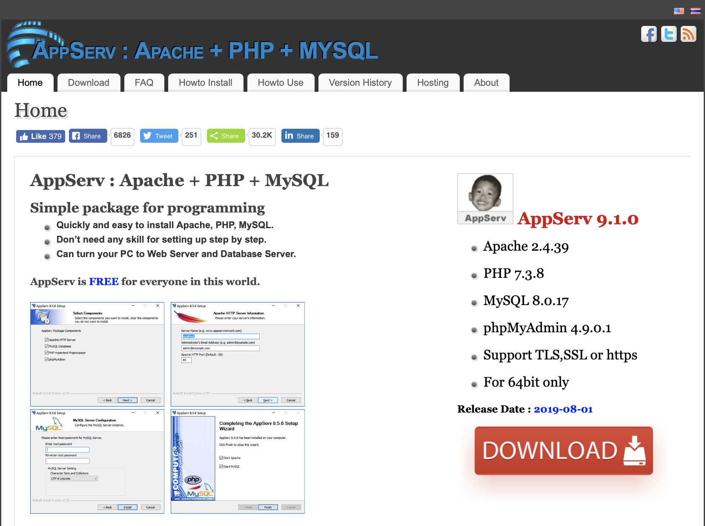
AppServ (https://www.appserv.org/en/)

Slide 5
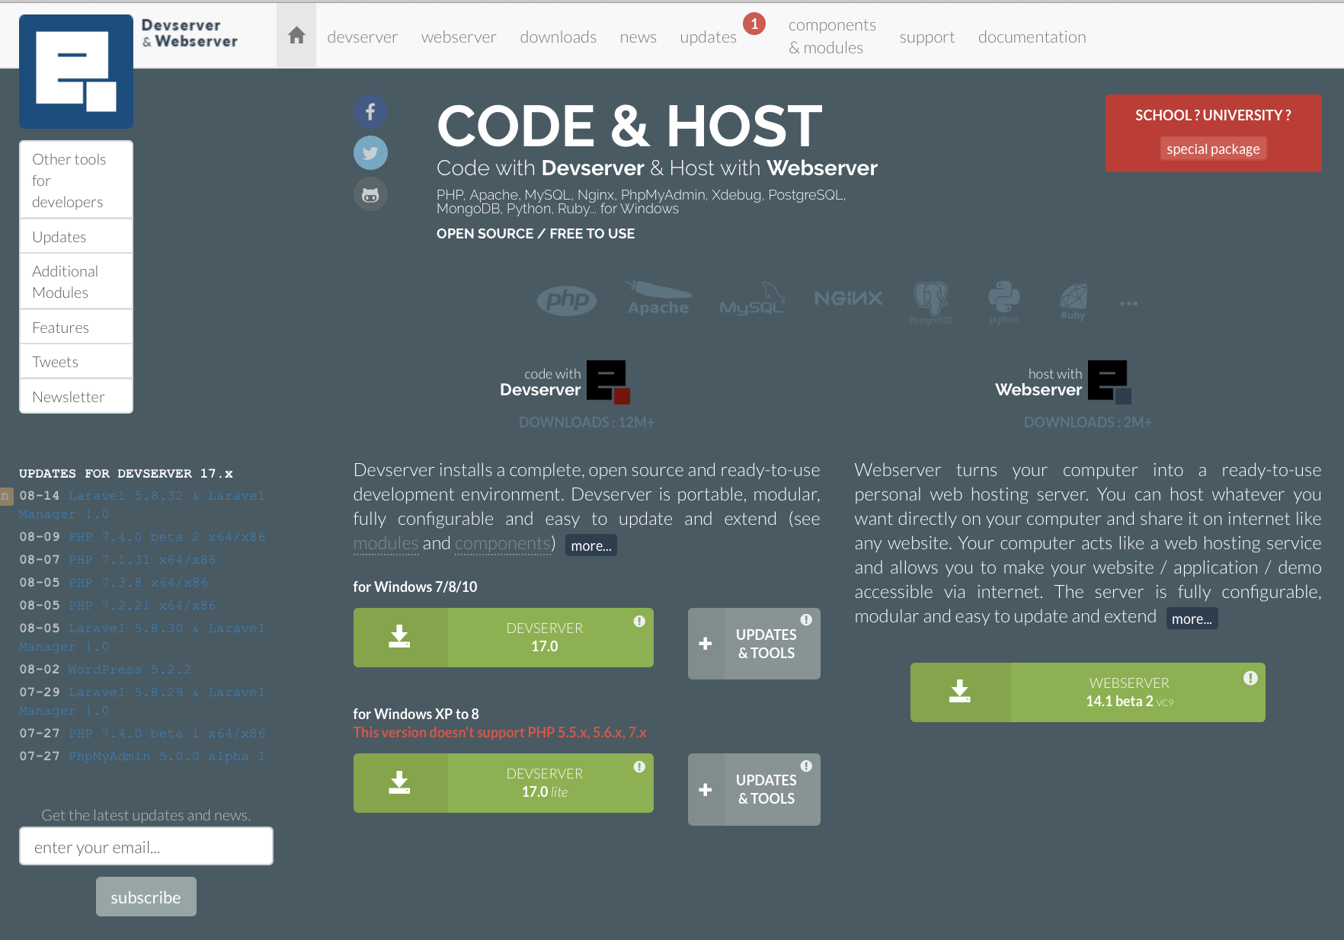
easyPHP (https://www.easyphp.org)

Slide 6
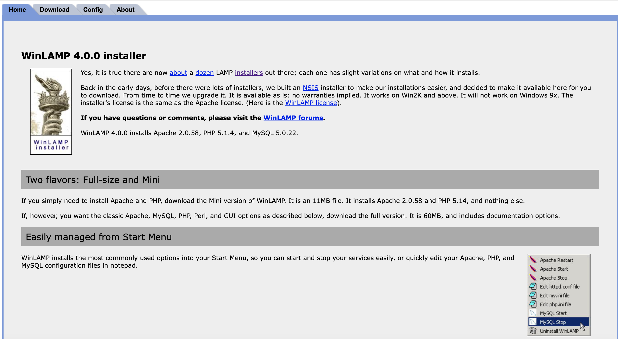
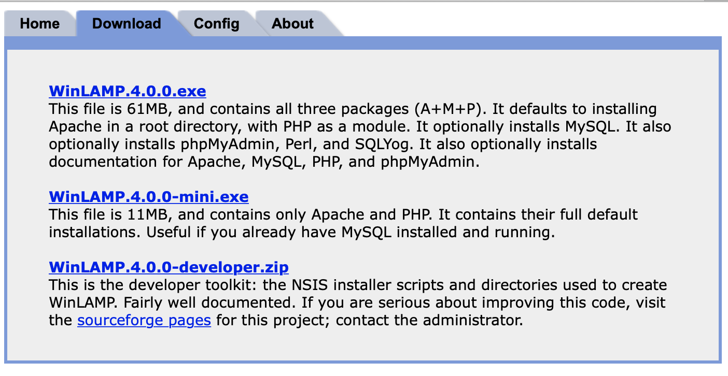
WinLamp (http://winlamp.sourceforge.net)

Slide 7
WampServer (http://www.wampserver.com/en/)

Slide 8
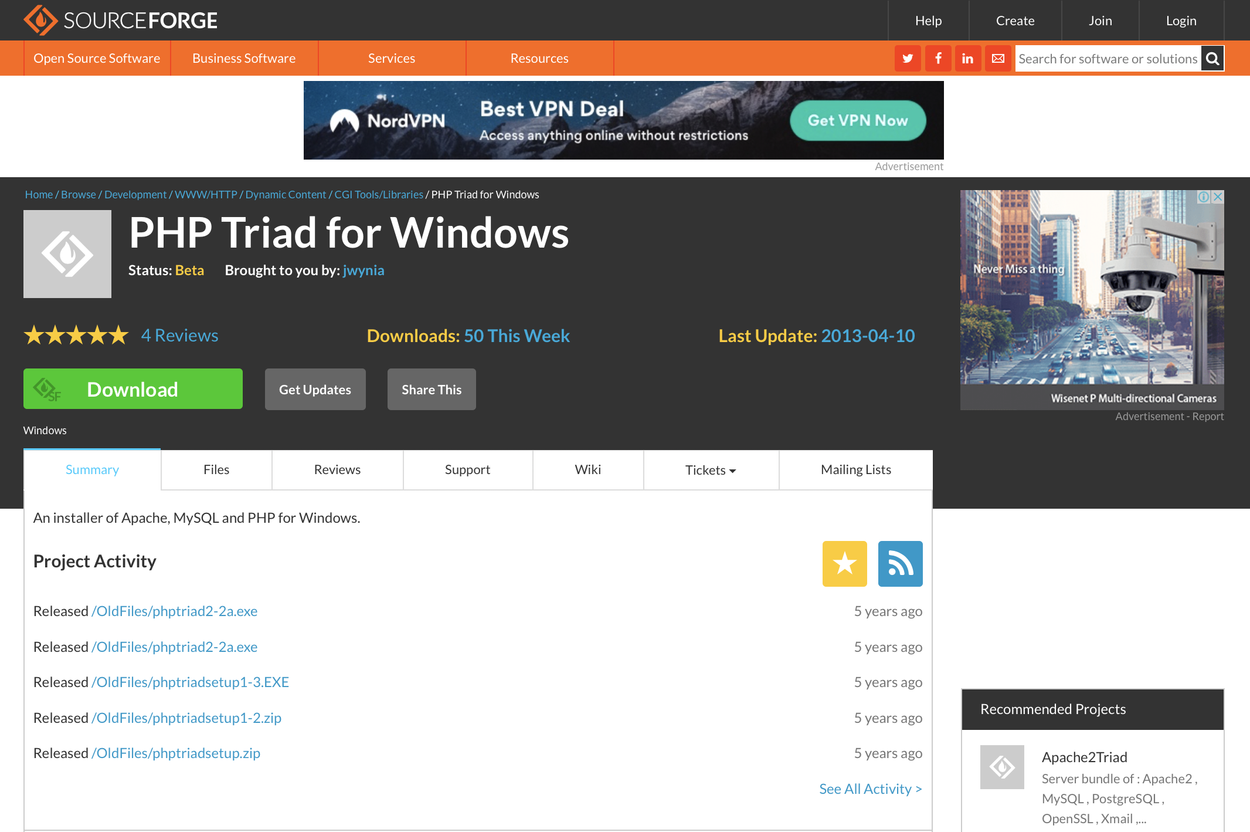
PHP Triad (https://sourceforge.net/projects/phptriad/)

Slide 9
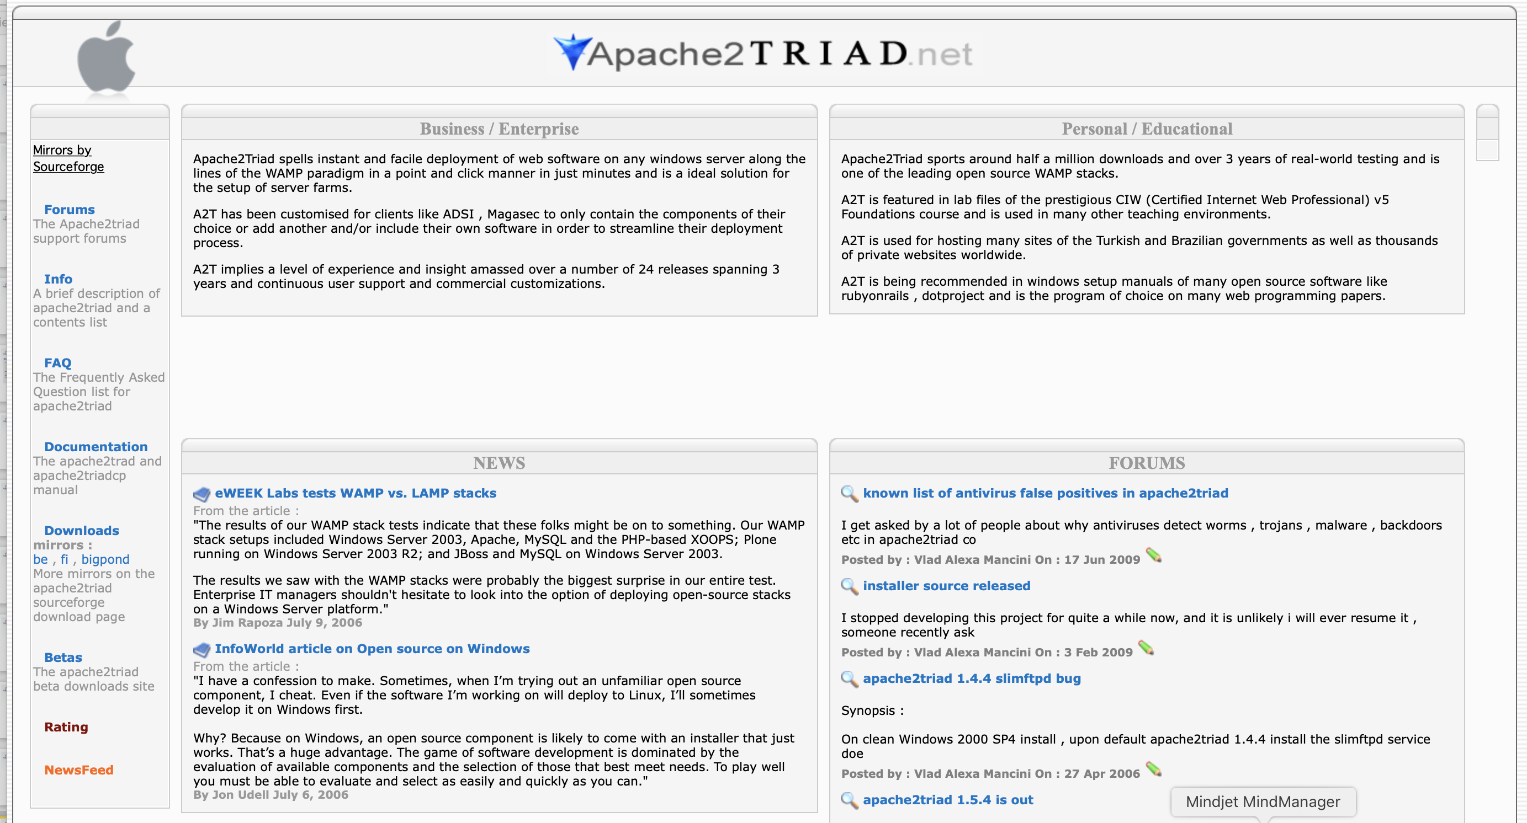
Apache2Triad (http://apache2triad.net)

Slide 10
Server2Go (https://server2go.en.softonic.com)

Slide 11
MAMP (https://www.mamp.info/en/)

Slide 12
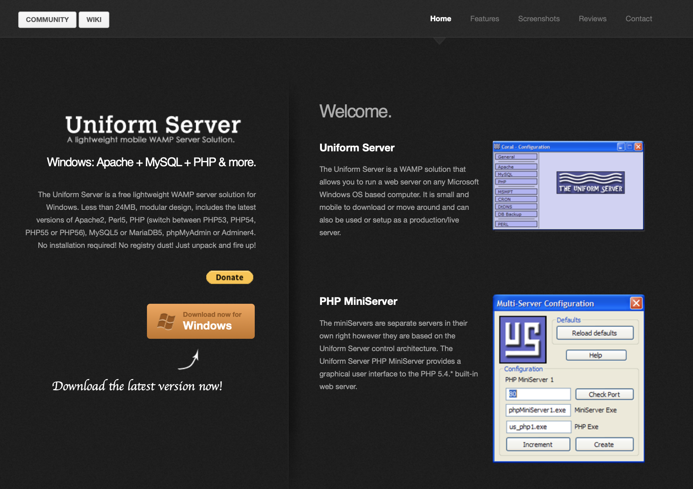
Uniform Server (https://www.uniformserver.com)

Slide 13
โปรแกรม XAMPP เหมาะสำหรับใคร
Web programmer / Web Developer ที่พัฒนาด้วยด้วยภาษา PHP, PERL, PYTHON
ครู อาจารย์ วิทยากร ที่สอนหลักสูตร เกี่ยวกับ Web programming
นักเรียน นักศึกษาที่เรียนวิชา Web programming
ผู้สนใจทั่วไปที่ต้องการทดสอบระบบ CMS, LMS, Blog, ERP, CRM เป็นต้น
ผู้ที่ต้องการทำระบบอินทราเน็ตขนาดเล็ก ใช้งานในองค์กร

Slide 14
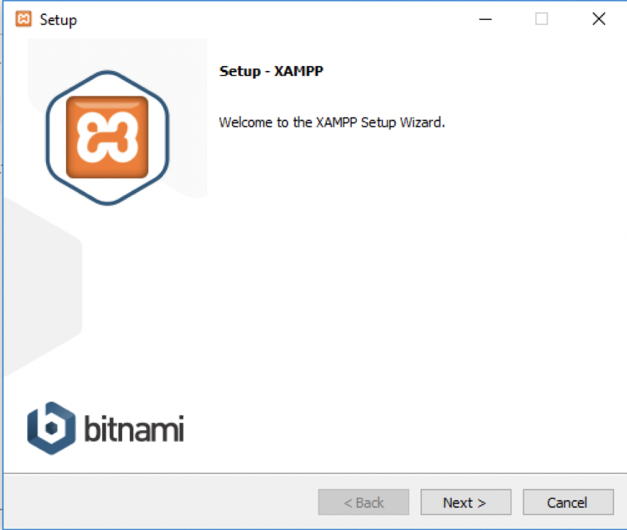
การติดตั้งเว็บเซิร์ฟเวอร์สำเร็จรูปด้วย XAMPP
ก่อนอื่นให้ดาวน์โหลดตัวติดตั้งเวอร์ชั่นล่าสุดได้ที่เว็บไซต์ http://www.apachefriends.org ในที่นี้ทดสอบติดตั้ง XAMPP สำหรับใช้งานบนระบบ Windows
1. ดับเบิ้ลคลิกที่ไอคอนตรวจติดตั้ง XAMPP for Windows
2. แสดงข้อความต้อนรับ ให้คลิกที่ปุ่ม Next
1
2
เว็บไซต์ http://www.apachefriends.org

Slide 15
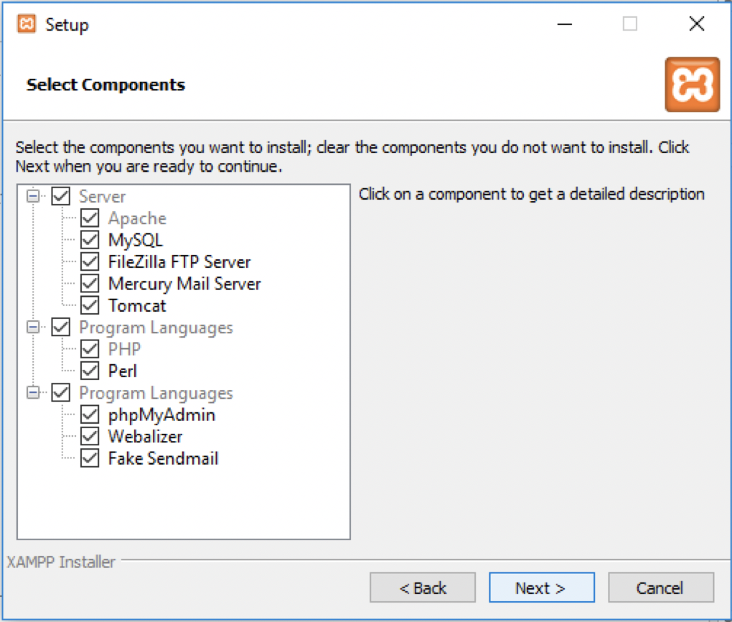
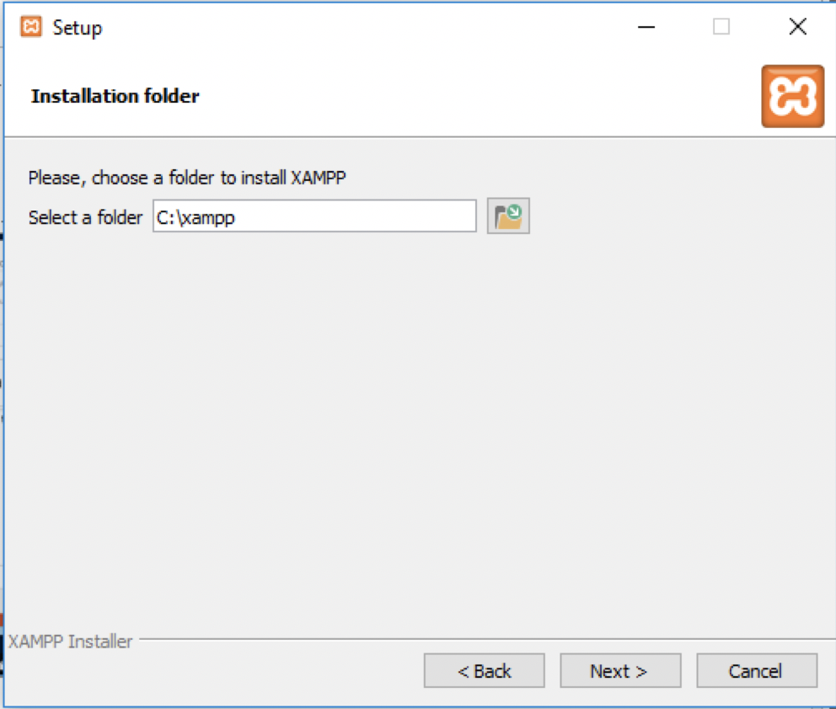
การติดตั้งเว็บเซิร์ฟเวอร์สำเร็จรูปด้วย XAMPP (ต่อ)
3. เลือกโปรแกรมย่อยภายในที่ต้องการ เสร็จแล้วคลิกที่ปุ่ม Next
4. เลือกโฟลเดอร์เก็บตัวติดตั้ง XAMPP เสร็จแล้วคลิกที่ปุ่ม Next
3
4

Slide 16
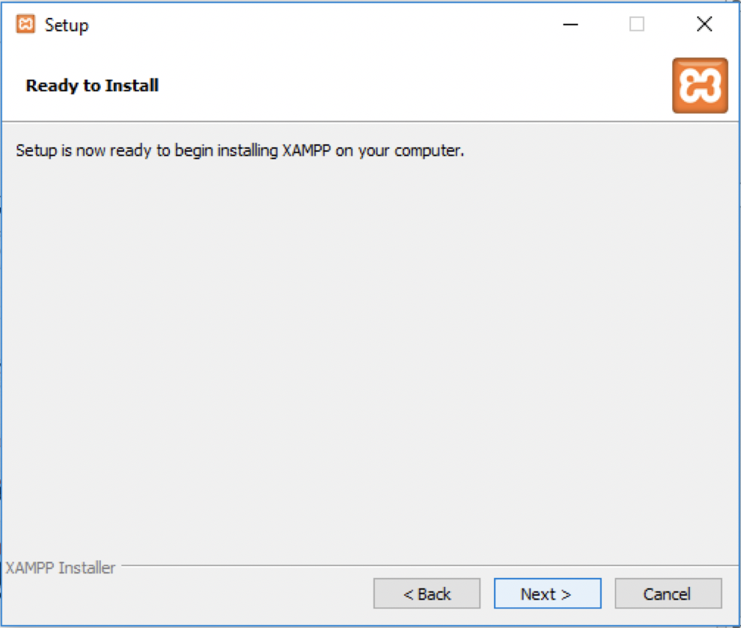
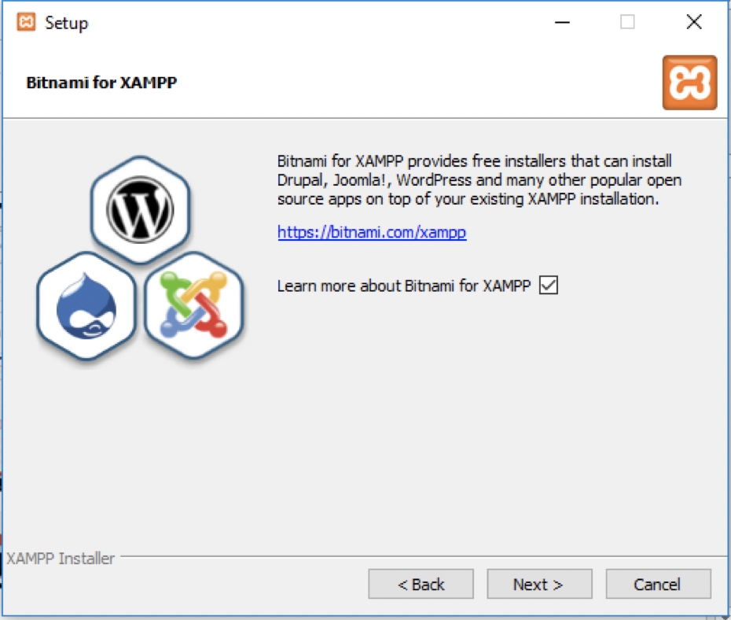
การติดตั้งเว็บเซิร์ฟเวอร์สำเร็จรูปด้วย XAMPP (ต่อ)
การติดตั้งเว็บเซิร์ฟเวอร์สำเร็จรูปด้วย XAMPP (ต่อ)
5. ระบบแนะนำว่าหากต้องการติดตั้งระบบ CMS/LMS สำเร็จรูป เช่น Drupal, Joomla, WordPress และโอเพนซอร์สอื่นให้ไปดาวน์โหลดตัวติดตั้งในรูปแบบ Stack เพิ่มเติมได้ที่เว็บ http://bitnami.com/xampp
6. คลิกที่ปุ่ม Next เพื่อเริ่มติดตั้ง XAMPP ลงเครื่องคอมพิวเตอร์
5
6

Slide 17
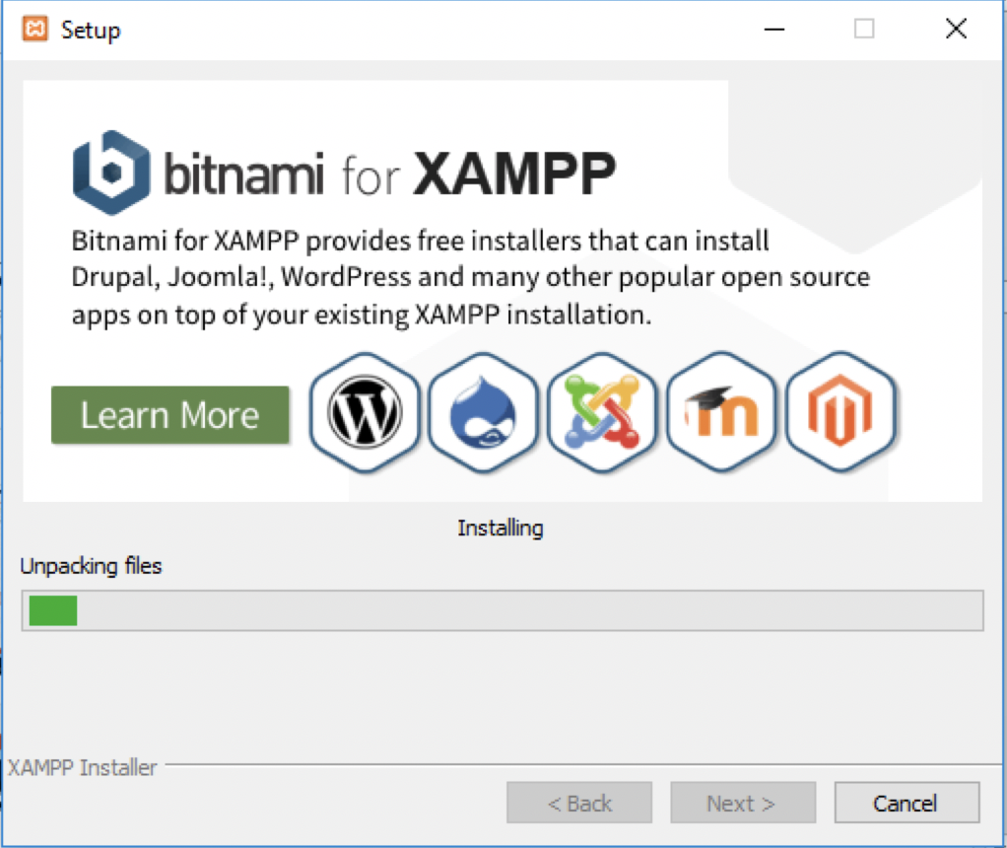
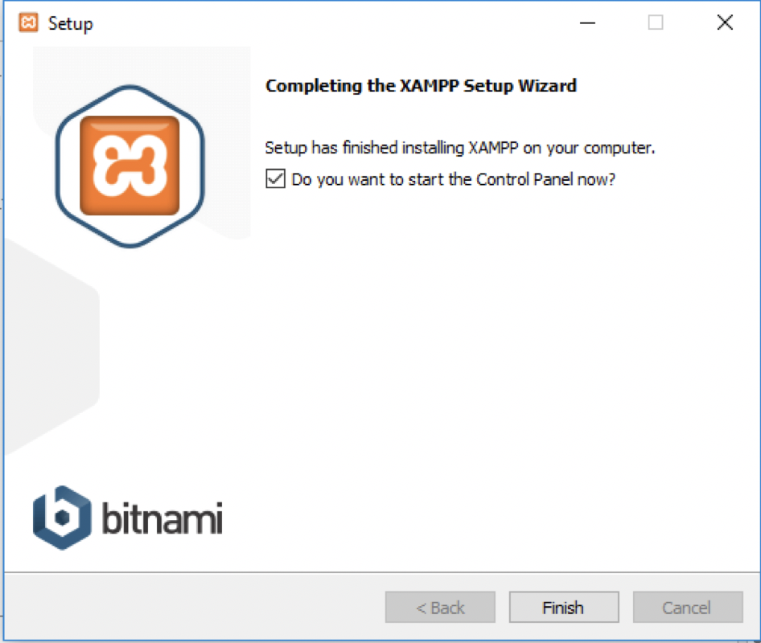
การติดตั้งเว็บเซิร์ฟเวอร์สำเร็จรูปด้วย XAMPP (ต่อ)
7. ขณะทำการติดตั้ง bitnami for XAMPP
8. เสร็จสิ้นการติดตั้งโปรแกรม XAMPP ให้คลิกที่่ปุ่ม Finish
7
8

Slide 18
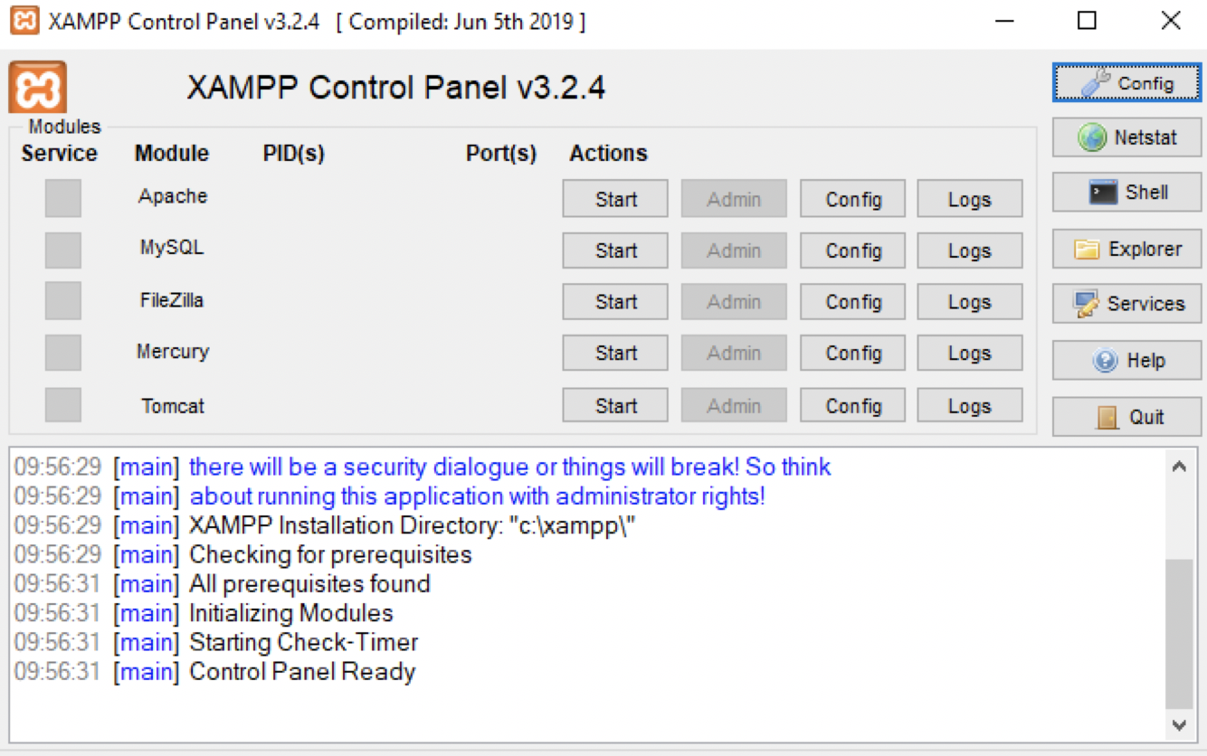
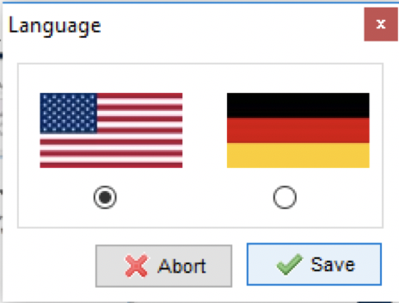
การติดตั้งเว็บเซิร์ฟเวอร์สำเร็จรูปด้วย XAMPP (ต่อ)
การติดตั้งเว็บเซิร์ฟเวอร์สำเร็จรูปด้วย XAMPP (ต่อ)
10. แสดงหน้าต่าง XAMPP Control Panel
10
9. ระบบจะให้เลือกภาษา คลิกเลือกภาษาอังกฤษ แล้วคลิกที่ปุ่ม Save
9

Slide 19
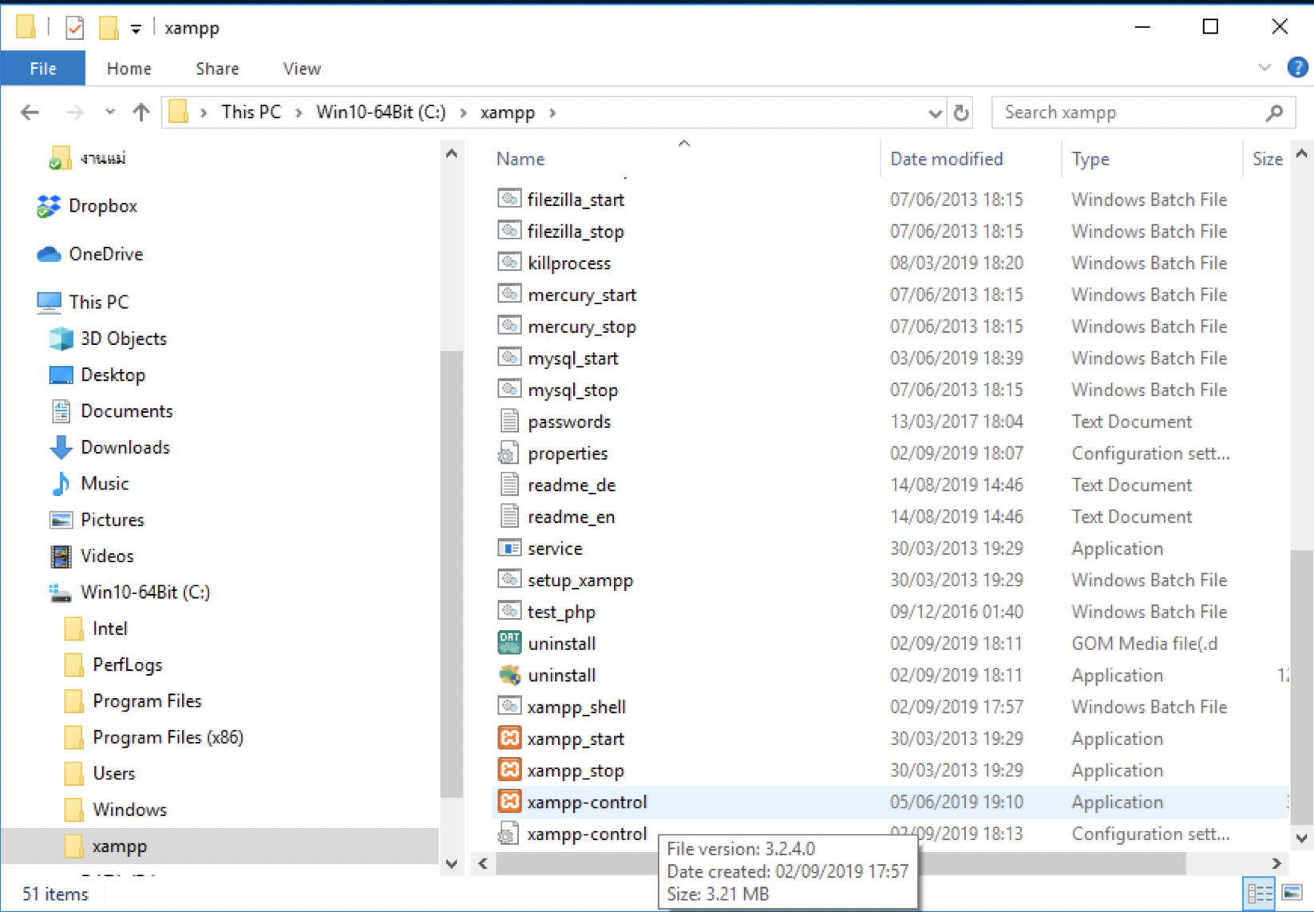
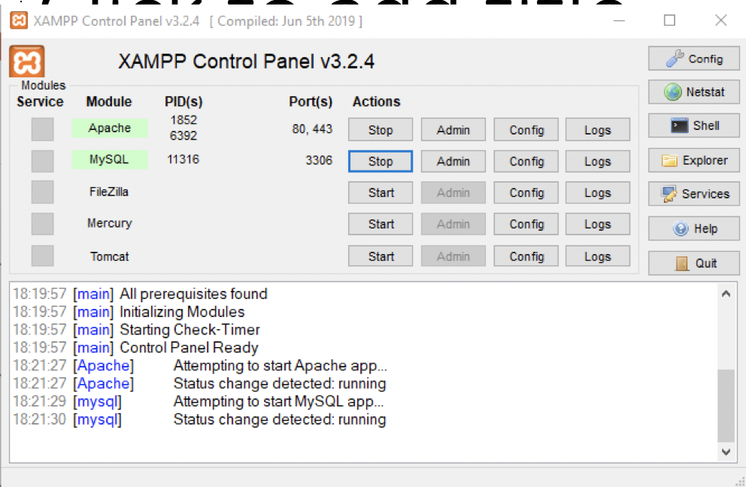
การ Start และ Stop โปรแกรม XAMPP
1. คลิกที่ไอคอน XAMPP Control Panel บนเดสก์ทอป หรือทำการดับเบิ้ลคลิกที่ไฟล์ xampp-control.exe ในโฟลเดอร์ C:\xampp
2. หลังจากการสตาร์ทจะมีไอคอนแสดงการทำงานของ XAMPP ที่มุมขวาของทาสก์บาร์ด้านล่าง
1
2
3. ดับเบิ้ลคลิกที่ไอคอน XAMPP ระบบจะแสดงหน้าต่างงานสำหรับควบคุมโปรแกรม ให้ทำการคลิกปุ่ม Start ที่ Apache และ MySQL
3
1

Slide 20
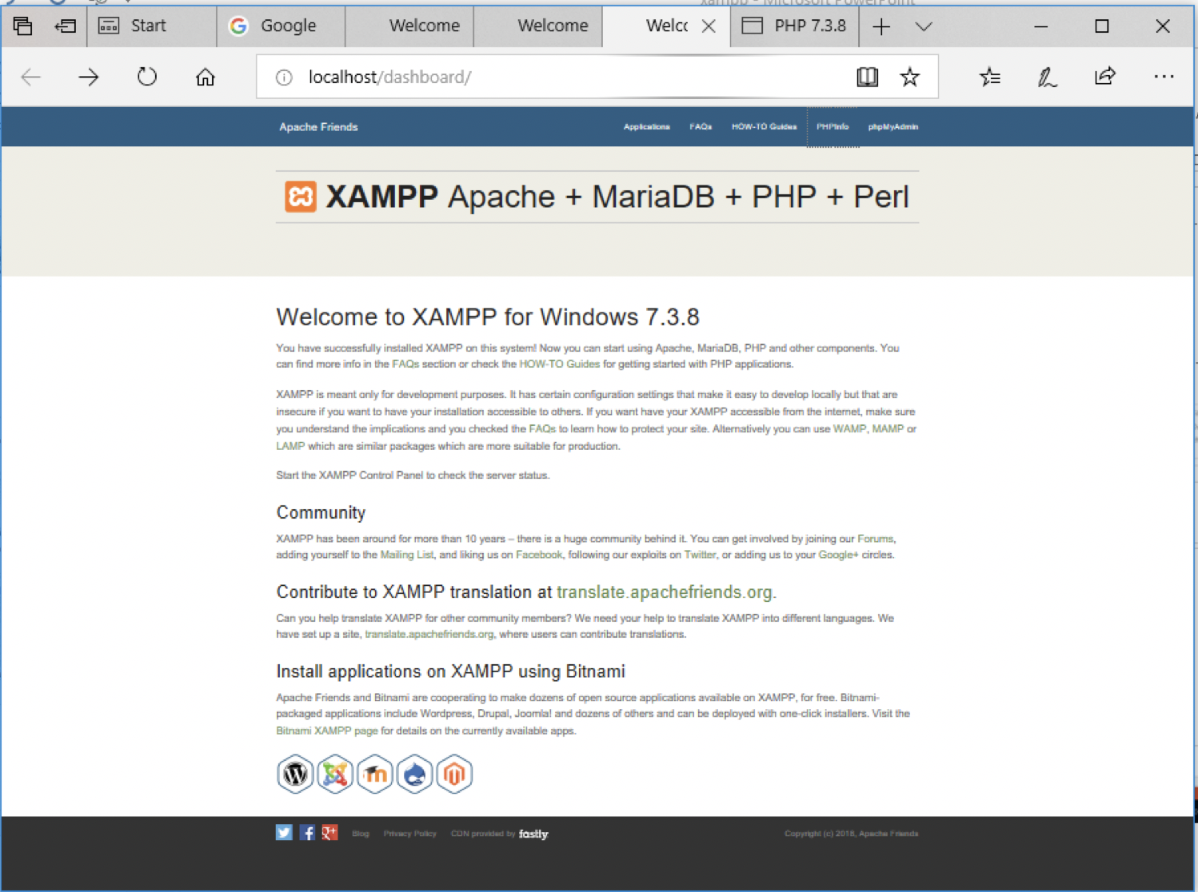
การทดสอบการใช้งาน XAMPP
1. ทำการเปิดโปรแกรมเว็บบราวเซอร์แล้วพิมพ์ URL เป็น http://localhost/ หรือ http://127.0.0.1/ คลิกที่ปุ่ม Admin บน XAMPP Control Panel
2. ระบบจะนำเข้าสู่หน้าเพจแสดงรายละเอียดโปรแกรม XAMPP
1
2
1

Slide 21
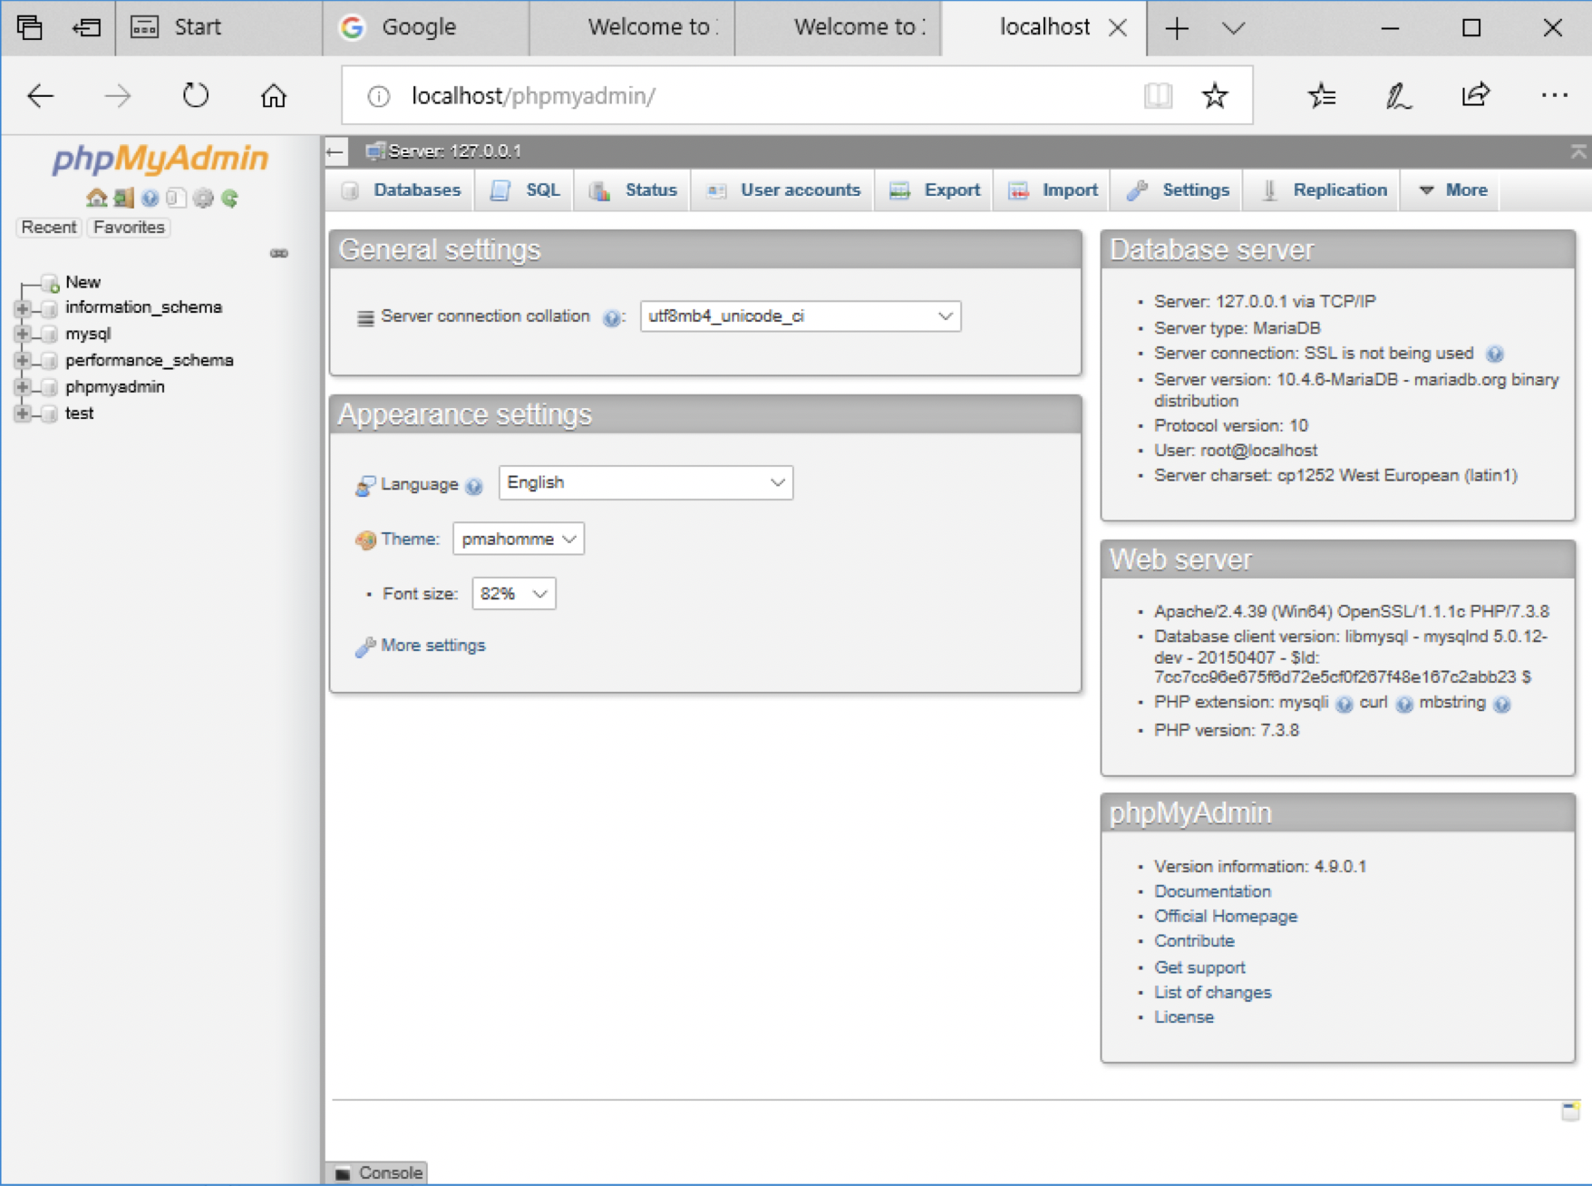
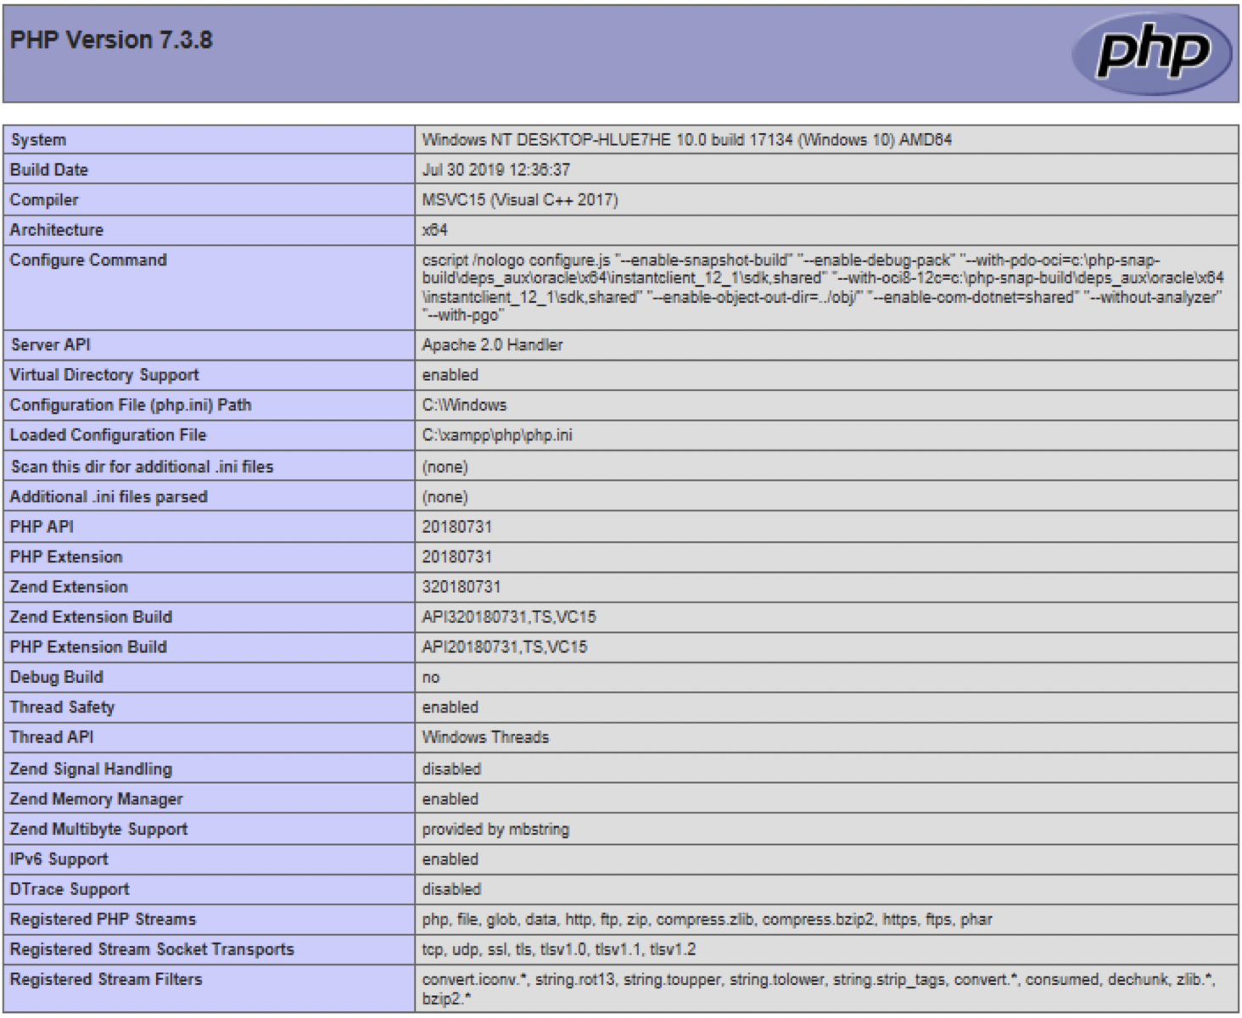
การทดสอบการใช้งาน XAMPP
คลิก phpMyAdmin ที่เมนูบนด้านขวาจะแสดงโปรแกรม phpMyAdmin
คลิก PHPinfo แสดงโปรแกรมภาษา PHP

Slide 22
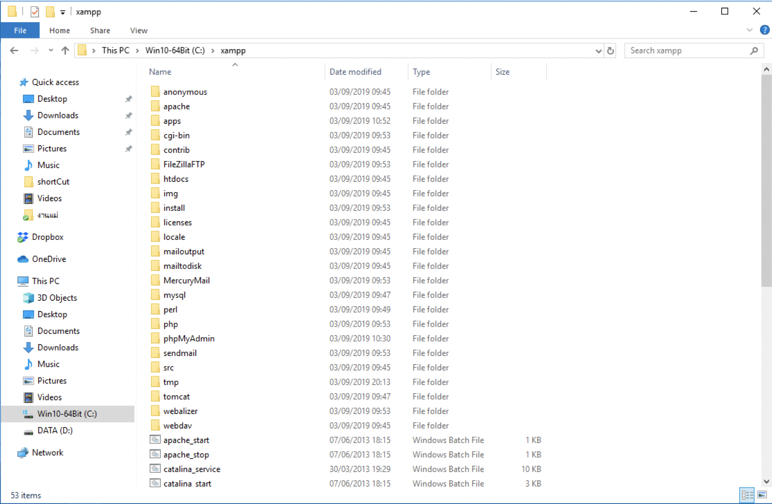
รู้จักห้องเก็บข้อมูลต่างๆ ของโปรแกรม XAMPP
สามารถเข้าไปตรวจสอบได้โดยการคลิกที่ปุ่ม Explorer บน XAMPP Control Panel (C:\XAMPP)
ห้องเก็บข้อมูล XAMPP

Slide 23
รู้จักห้องเก็บข้อมูลต่างๆ ของโปรแกรม XAMPP (ต่อ)
Folder / File | คำอธิบาย
C:\xampp\anonymous | ห้องเก็บข้อมูลสำหรับผู้ใช้ภายนอก
C:\xampp\apache | ห้องเก็บโปรแกรม Apache HTTP Server
C:\xampp\apps | ห้องเก็บแอปพลิเคชันต่างๆ
C:\xampp\cgi-bin | ห้องเก็บไฟล์ CGI กรณีพัฒนาโปรแกรมด้วยภาษา PERL และ Python
C:\xampp\contrib | ห้องเก็บไฟล์สคริปต์ตัวอย่าง
C:\xampp\FileZillaFTP | ห้องเก็บข้อมูลโปรแกรม FileZilla Server
C:\xampp\htdocs | ห้องเก็บเว็บไซต์
C:\xampp\img | ห้องเก็บไฟล์ไอคอนของ Bitnami
C:\xampp\install | ห้องเก็บไฟล์ติดตั้งของ Bitnami
C:\xampp\licenses | ห้องเก็บไฟล์ข้อมูลลิขสิทธิ์โปรแกรมต่างๆ ที่อยู่ภายใน XAMPP
C:\xampp\locale | ห้องเก็บภาษาท้องถิ่นที่ใช้งาน
C:\xampp\mailoutput | ห้องเก็บ mail output

Slide 24
รู้จักห้องเก็บข้อมูลต่างๆ ของโปรแกรม XAMPP (ต่อ)
Folder / File | คำอธิบาย
C:\xampp\mailtodisk | ห้องเก็บ mail to disk
C:\xampp\MercuryMail | ห้องเก็บโปรแกรม Mercury Web-based Mail
C:\xampp\mysql | ห้องเก็บโปรแกรมฐานข้อมูล MySQL Server
C:\xampp\perl | ห้องเก็บภาษา PERL
C:\xampp\php | ห้องเก็บภาษา PHP
C:\xampp\phpMyAdmin | ห้องเก็บโปรแกรมการจัดการฐานข้อมูล phpMyAdmin
C:\xampp\sendmail | ห้องเก็บโปรแกรม SMTP Sendmail
C:\xampp\src | ห้องเก็บไฟล์ซอสโค้ดโปรแกรม XAMPP
C:\xampp\tmp | ห้องเก็บไฟล์ชั่วคราว
C:\xampp\tomcat | ห้องเก็บโปรแกรม Apache Tomcat (สำหรับผู้พัฒนาด้วย JSP, Serviet)
C:\xampp\webalizer | ห้องเก็บโปรแกรมรายงานสถิติการเข้าใช้งานของผู้ใช้
C:\xampp\webdav | ห้องเก็บ webdav สำหรับพัฒนาต่อยอด

